Slide 1

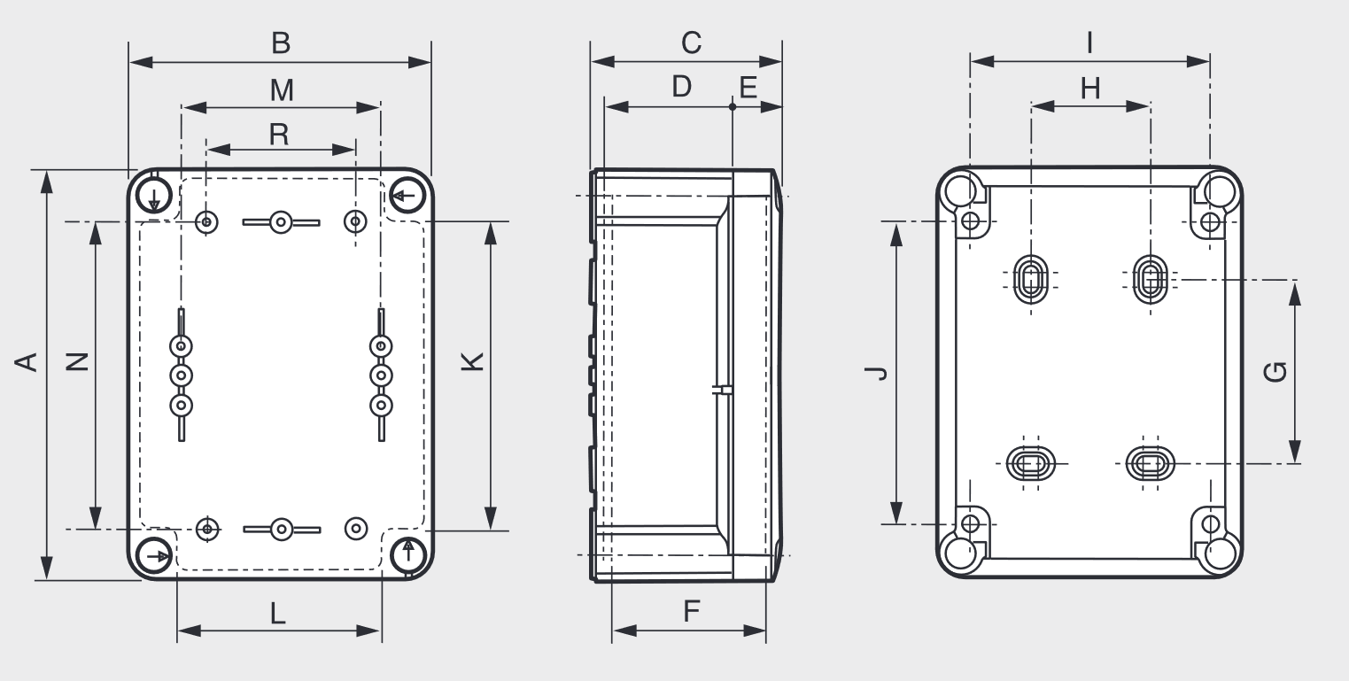
86
64
11
175
131
44

